Slide 1
Société serrurier 38
Dossier de conception

Slide 2
Projet
Conception d’un site vitrine pour « Société Serrurier 38 » entreprise serrurerie/dépannage d’une dizaine d’employés situé à Pontcharra.
Le site devra présenter l’entreprise, les tarifs et les contacts tout en mettant en avant le professionnalisme et l’expérience de la société afin d’attirer les clients et permettre une meilleure visibilité.
Important à mettre en avant :
Dépannage 24/24 , 7/7
Devis Gratuit
Secteur Isère, Savoie

Slide 3
Entreprise : Société serrurier 38
Entreprise d’une dizaine d’employés située sur Pontcharra, spécialiser en serrurerie / dépannage sur tous le secteur Isère et Savoie, propose aussi des changement de serrures avec devis Gratuit ! Le dépannage est 7jours sur 7 et 24heures sur 24
La société serrurier 38 souhaite faire un site vitrine pour gagner en visibilité ainsi que proposer ces multiples service

Slide 4
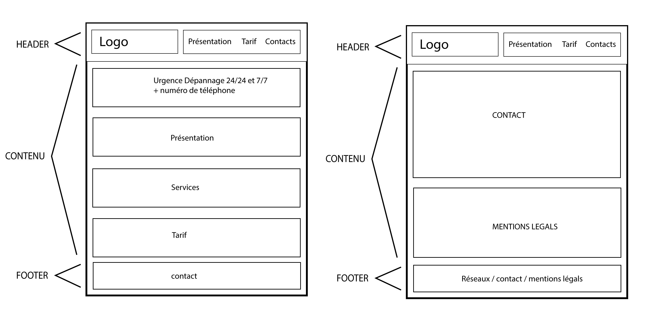
Wireframe

Slide 5



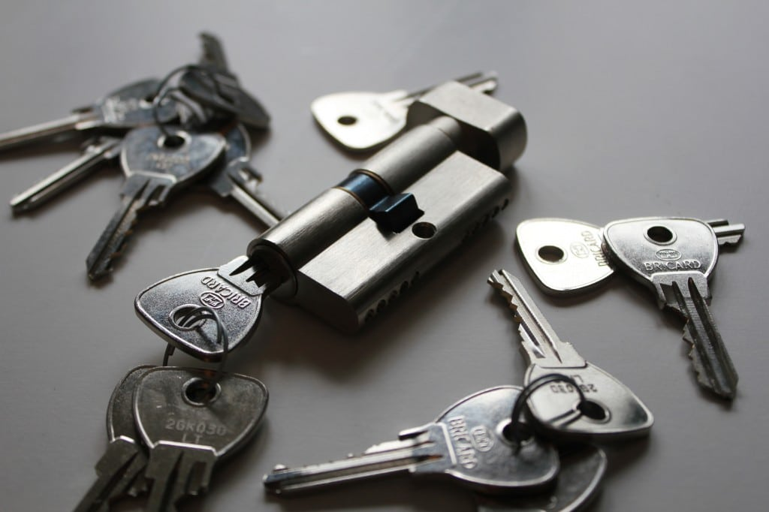
Inspiration Logo

Slide 6
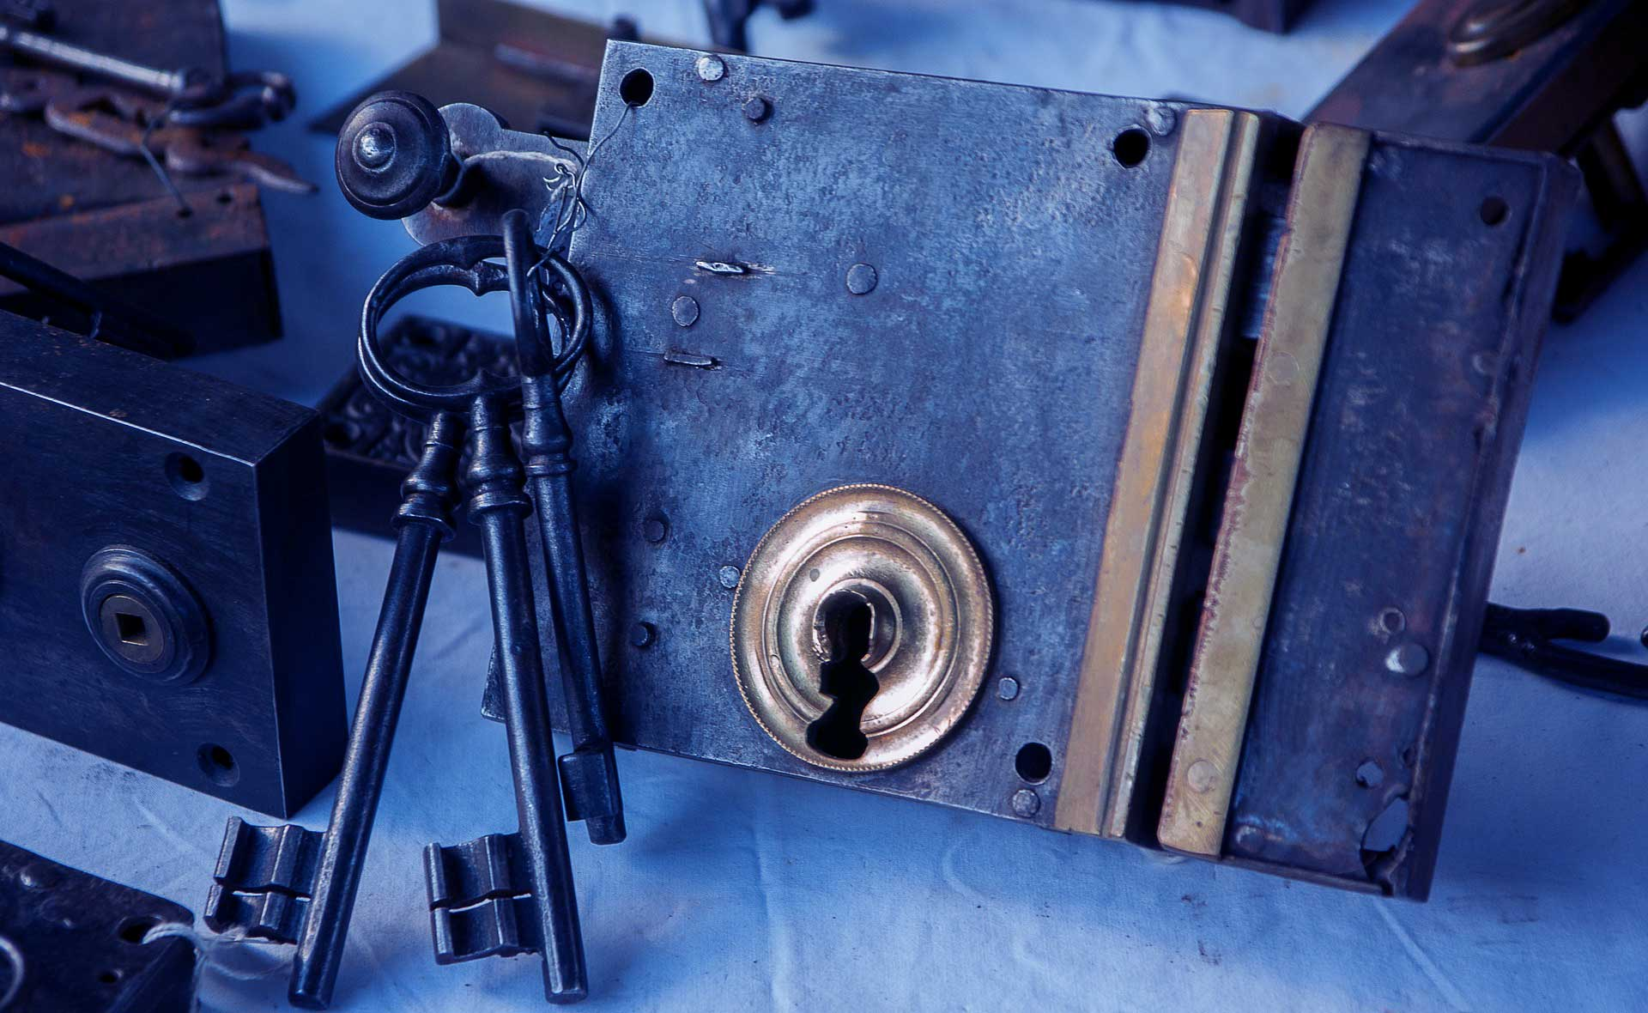





Slide 7
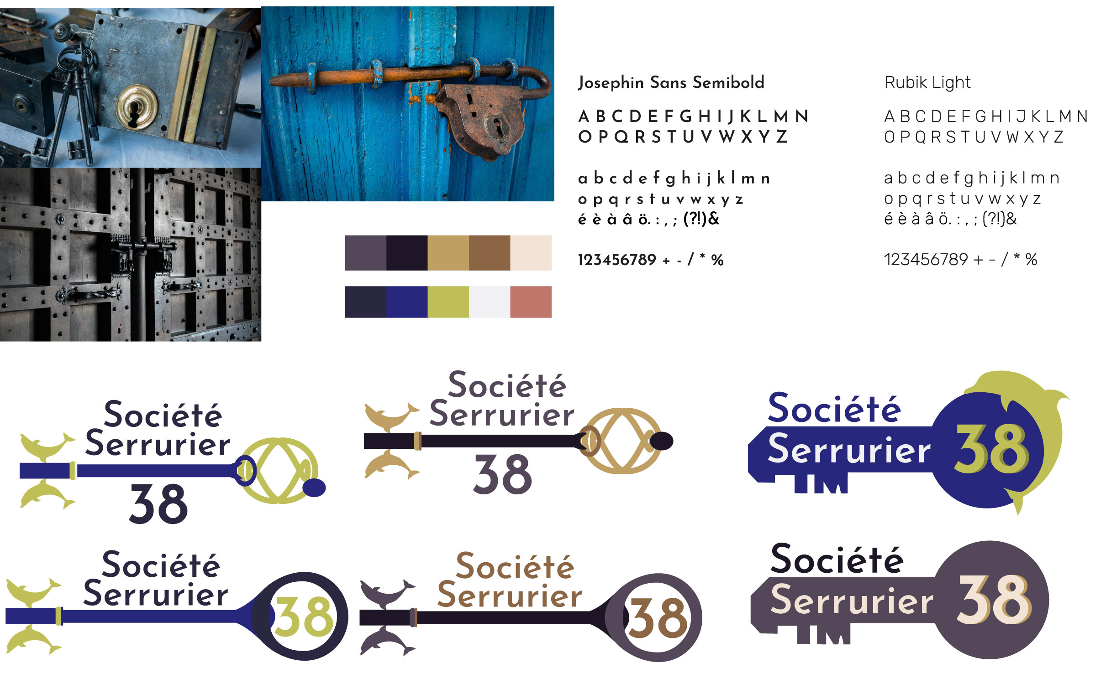

Slide 8
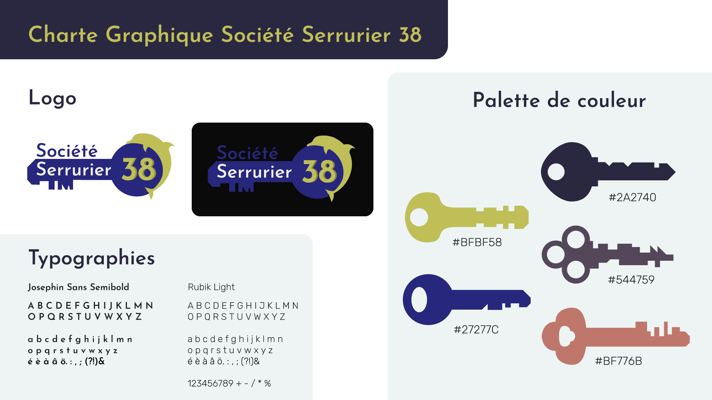
Charte Graphique

